Slide 1

Intelligence et créativité collectives : comment les mobiliser ?
André-Yves PORTNOFF
Conseiller scientifique et rédactionnel de
Professeur associé E-MBA, Haute Ecole de Gestion, Fribourg 11/10/2018andre-yves.portnoff@wanadoo.fr

Slide 2
Intelligence collective?
Pas une nouveauté.
Mais une ressource devenue vitale dans un contexte global et mouvant.

Slide 3

« Ne donner la parole qu’à la direction, c’est gaspiller 99% des ressources intellectuelles de l’entreprise » affirme le patronat japonais. La mobilisation de toutes les intelligences devient indispensable »
«
Ce constat publié en 1985 dans La Révolution de l’intelligence (T Gaudin et A-Y Portnoff) s’impose aujourd’hui comme une évidence. 33 ans plus tard!

Slide 4
Pourquoi? Pour quoi? Pour qui?
Concurrence mondialisée,
Progrès techniques et changements constants
Innover en permanence ou (dé)périr
Mobiliser vigilances, créativité et volontés de réussir ensemble

Slide 5
Construction dynamique de la viabilité durable d’une organisation humaine
Viable durablement que si chacune des principales parties prenantes estime qu’elle reçoit suffisamment de valeur ajoutée!
Inventer les clients de demain ➔ mobiliser les talents internes et externes
Actionnaires + financiers
Société, territoire
Clients, prospects
Entreprise viable
Synergie nécessaire territoire-entreprises
La compétitivité dépend de l’engagement du personnel
➔ Les innovations améliorant le bien-être au travail créent de la valeur renforçant l’attractivité client
Fournisseurs, partenaires
Personnel,
talents
La compétitivité durables dépend de l’engagement des partenaires ➔ résilience et compétitivité
Intelligence collective

Slide 6
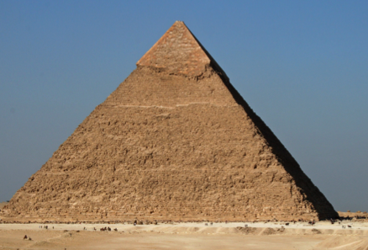
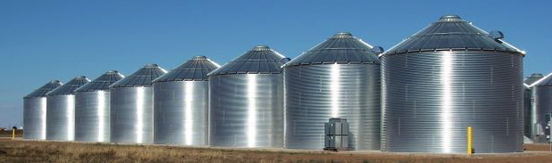


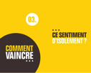
Gâcher son intelligence collective est mortel. Pourtant…
Top down + silos
Perte d’expérience et de vigilance terrain
Vision morcelée
performance globale réduite
Consulter : Bpifrance Le Lab, Vaincre les solitudes du dirigeant. Novembre 2016. https://www.bpifrance.fr/A-la-une/Actualites/Bpifrance-Le-Lab-devoile-des-pistes-pour-vaincre-les-solitudes-du-dirigeant-28644

Slide 7
Passer du compliqué au complexe
Économie «matérielle»
Économie «immatérielle»
Poids global = somme des poids des parties
Dépense totale = somme des dépenses locales
Performance globale =
+ ou - que la somme des performances partielles
Intelligence collective = capacité à identifier et valoriser opportunités et dangers =
+ ou – que la somme des talents personnels
Raisonner complexité et systémique
Apprendre à gérer des systèmes complexes

Slide 8
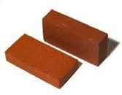



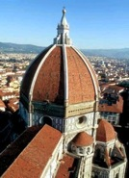
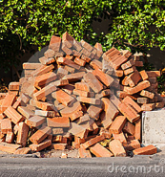



Ne plus se laisser obséder par les chiffrages. C’est le « comment » (= les synergies) qui compte
Les propriétés du tout ne sont pas la somme des propriétés des parties
Atomes de carbone
ou ?
Intelligence et volonté collectives ou
médiocrité,…
Nanotubes : isolants ou les meilleurs conducteurs connus
8
andre-yves.portnoff@wanadoo.fr
Notes:
isolants ou les meilleurs conducteurs qui soient, selon la disposition des atomes
Crise financière, moins de ressources ? Utilisons-les mieux!
L’erreur des macro-économistes est de raisonner sur le « combien »
Le « comment » sont utilisés les ressources est déterminant
Les acteurs de terrain, les entrepreneurs, ont une influence décisive par le choix
du style de management des hommes
et des stratégies / clients, partenaires…

Slide 9
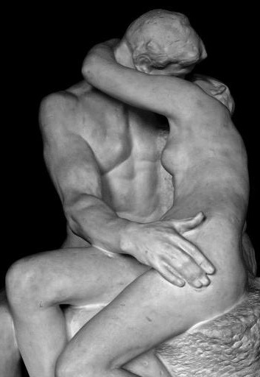



Toute création de valeur résulte d’une interaction réussie = une synergie positive ➔ Plus de cloisons, moins de créativité.
1 idée + 1 idée différente = des idées nouvelles
La créativité dépend de la diversité
Des interactions pertinentes
  impliquent des différences
  donc de la tolérance
La tolérance est une valeur qui crée de la valeur
ou ?

Slide 10
la valeur créée dépend de l'interaction offre-demande et de l’interaction savoir-vouloir
Compétence d’abord humaine puis technique : pédagogie et empathie
Livre
Auteur potentiel
Lecteur potentiel
Savoir-faire
Savoir lire
Connaître la langue
Comprendre le contenu
Désir de connaître,
Consacrer du temps, Avoir un projet
Savoir,
convaincre collaborer…
Désirs
passions, valeurs, volonté
Savoir-faire
Construction du lien
Transaction effective que si
Communication
Confiance
Émotion
Vouloir-faire
Vouloir-faire

Slide 11
Evidence from a Collective Intelligence Factor in the Performance of Human Groups
Anita Williams Woolley Christopher F. Chabris Alex Pentland Nada Hashm Thomas Malonehttp://gap.hks.harvard.edu/evidence-collective-intelligence-factor-performance-human-groups https://phys.org/news/2010-09-small-groups-distinctive-intelligence-difficult.html
Capacité supérieure à résoudre les problèmes si:
  Plus de "social sensitivity" chez les membres.
  Bonne compréhension des émotions de chacun
    = empathie et intelligence émotionnelle.
  Pas de personnage dominant, parole répartie.
  Plus de femmes ➔ meilleure intelligence relationnelle.
“groups whose members had higher levels of "social sensitivity" were more collectively intelligent.
"Social sensitivity has to do with how well group members perceive each other's emotions,”
"Also, in groups where one person dominated, the group was less collectively intelligent than in groups where the conversational turns were more evenly distributed,"
“Teams containing more women demonstrated greater social sensitivity and in turn greater collective intelligence compared to teams containing fewer women.”
Lire : Diversité, créativité et compétitivité, A-Y Portnoff 17 octobre 2017. https://www.futuribles.com/fr/article/diversite-creativite-et-competitivite/

Slide 12
Diversité au sommet ➔créativité ➔ plus de chiffre d’affaire http://www.talentinnovation.org/assets/IDMG-ExecSummFINAL-CTI.pdf confirmé par : BCG : How diverse leadership teams boost innovation, janvier 2018 https://www.bcg.com/publications/2018/how-diverse-leadership-teams-boost-innovation.aspx
Chefs d’équipes avec 3 « diversités »
veillent à ce que chacun s’exprime et soit entendu,
et que proposer des idées neuves soit sans risque,
poussent chacun à prendre des décisions,
prennent des avis et en tiennent compte,
partage le mérite des succès avec l’équipe.
Décideurs avec 2 « diversités »
2 fois plus de salariés se sentent libres de s’exprimer et écoutés
plus d’idées approuvées, développées, commercialisées
Plus de parts de marchés : 48% contre 33%
Plus de marchés nouveaux: 46% contre 27%

Slide 13
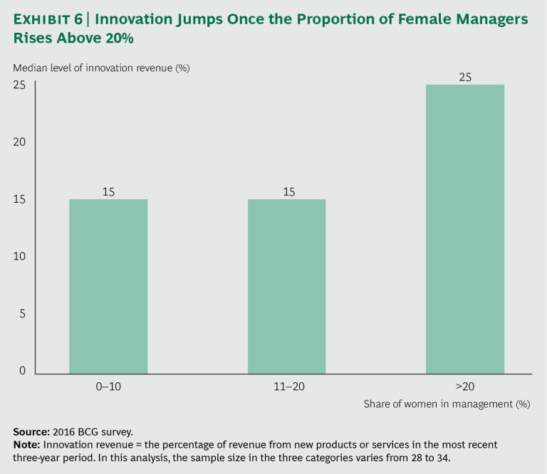
https://www.bcg.com/publications/2017/people-organization-leadership-talent-innovation-through-diversity-mix-that-matters.aspx

Slide 14

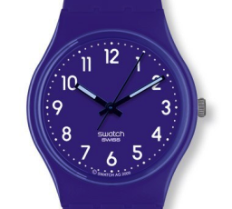
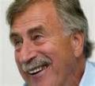


La bienveillance : un actif essentiel
1980
L’innovation n’est pas la copie du passé:
Swatch, une innovation globale
1983
Ernst Thomke
Interactions
Respect
Confiance
Elmar Mock
Jacques Muller
Quelques minutes d’écoute bienveillante malgré une demande absurde ➔L'horlogerie suisse est sauvée !!
Notes:
14
Les systèmes complexes sont le siège de réactions non linéaires
Effets boule de neige
Petites causes, grands effets
1+1 = beaucoup plus si synergie
Une énergie formidable
Une créativité sans précédent
Une réactivité
À notre disposition si nous parions sur les synergies

Slide 15
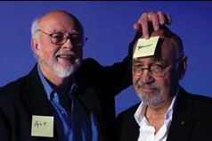
Droit à l’erreur + implication dans le temps personnel
3M : un milieu ouvert et bienveillant
années 1940, William L. McKnight, président de 3M :
  les chercheurs peuvent consacrer 15 % de leur temps à des projets personnels
1968, Spencer Silver :
  un adhésif qui colle mal mais permet de décoller plusieurs fois: inutile?
1974, Arthur Fry :
  envie de fixer des signets dans son livre de cantiques
2010: 40 millions de blocs vendus/an en France

Slide 16

SAS Institute:
Data analytics, entreprise non cotée
Fortune 2010 à 2012: n°1 des entreprises moyennes US où «il fait bon travailler»
2016: n°15 de http://fortune.com/best-companies/list Croissance continue du CA depuis 1976
1977 :une semaine de 35 heures flexibles avec intéressement du personnel
1976 : 138 000 $ US
1978 : 1,2 million $ US
1989 : 200 millions $ US
1999 : 1 milliard $ US
2007 : 2 milliards $ US
2009 : 2,3 milliards $ US
2010 : 2,43 milliards $ US
2011: 2,72 milliards $ US
2012: 2,87 milliards $ US
2013: 3,02 milliards $ US
2016: 3,20 milliards $ US
1981 : garderie d’enfants gratuite
6 000 m² de centre de détente et mise en forme piscine olympique
« Le lien entre les solides performances financières de SAS et sa relation avec ses employés et clients est très étroit.
Lorsque les employés savent qu’ils comptent pour l’entreprise, cela se reflète de manière spectaculaire sur les résultats. Et cela va de pair avec notre engagement et notre capacité à innover.. » Jim Goodnight.

Slide 17

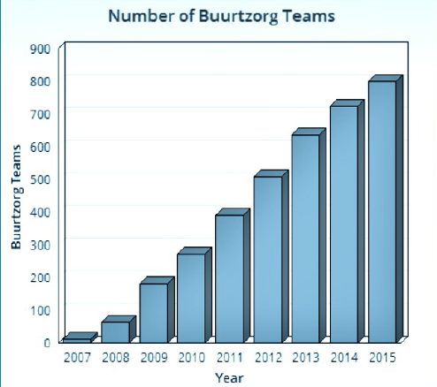
Un succès économique basé sur la confiance altruiste
KPMG :“Buurtzorg has accomplished a 50% reduction in hours of care, improved quality of care and raised work satisfaction for their employees”.
2006: 1 équipe, 4 infirmières ➔2016: 850 équipes,10500 infirmières infirmières infirmières
Buurtzorg:
Confiance dans le personnel
équipes autogérées
Confiance dans les clients
➔Moins de dépenses
➔Plus de qualité de vie
➔Un modèle néerlandais qui diffuse : Japon, UK, France
Lire : Management de la santé : la démonstration Buurtzorg. A-Y Portnoff Note Futuribles Janvier 2017. https://www.futuribles.com/fr/article/management-de-la-sante-la-demonstration-buurtzorg/
in 2016 Buurtzorg Study, Public World Consulting, 19 September 2016. Agenda Item 9 Appendix A.

Slide 18

Le management par la confiance : possible dans PME et grands goupes
Construire des fédérations orchestrées par un centre gardien du long terme, facilitateur et animateur.
Exemple: le Groupe Hervé, passé en 46 ans d’une PME à 2900 salariés en 22 sociétés, 472 millions € CA
  « Intra-entrepreneuriat :
    responsabilisation individuelle
    relations entre salarés de pairs à pairs (peer-to-peer) plutôt que de pères (supérieurs) à fils (subordonnés).
    ➔meilleure participation de chacun ➔meilleure réactivité aux dysfonctionnements internes comme aux évolutions du marché. »
http://www.groupeherve.com/organisation-participative/intra-entreprenariat.html http://www.groupeherve.com/decouverte/livres-michel-herve.html#start
18

Slide 19
La rupture immatérielle
Le travail créateur de valeur
  créativité : poser et résoudre des problèmes
  construction de relations humaines
    pour bâtir une intelligence collective interne + externe
    pour commercer
Efficacité: collective ➔collaborations nécessaires
Créativité: ⬅ liberté individuelle, respect des différences
Le défi du management : conjuguer individualisme et efficacité globale collective Récompenser à la fois : la performance individuelle + la contribution à la performance des autres ➔ sanctionner rivalités hostiles et jeux en solo

Slide 20



Intelligence collective et cohérence
Chaque spécialiste ne joue collectif que s’il comprend les autres
  On ne respecte les arguments d’autrui que si on les comprend (un peu)
  Sommes-nous des « T-men »?
Développons notre « PPCD culturel »

Slide 21

La compétence ne se réduit pas au savoir
- ne se mesure plus au diplôme
➔ « intelligence relationnelle », « intelligence émotionnelle »
Un hyper diplômé incompétent:
  « vous vous plaignez de ce test douloureux, vous souffrirez beaucoup plus lors de votre opération du cœur! »
  Réponse : « On le garde car « très bon chirurgien » !
Un personnel de base très compétent:
  « vous êtes inquiète après votre opération du cancer du sein, regardez-moi, je suis passée par là il y a trois ans, je vais bien et je travaille ici! Ayez-confiance! »
Réévaluer la notion de compétence.
Valoriser la compétence et l’expérience de terrain

Slide 22
Questions:
Récompensons-nous les contributions individuelles à la performance collective?
Incitation rééle aux coopérations au delà des silos?
Compétences techniques ET compétences relationnelles.
Effet de taille? Gérer la croissance.
Droit réel à l’erreur? Incitation à l’expérimentation? Ecoute rééle?
Expérience capitalisée? Partagée?
Orchestrateurs, animateurs ➔ Maîtrise, managers doivent réinventer leurs rôles.

Slide 23
La qualité des interactions crée l’intelligence collective
selon la qualité et l’intensité des échanges,
les règles définissant les relations sont déterminantes.
Visions, valeurs, volontés et talents
Activateur
Intelligence collective

Slide 24

L’entreprise à intelligence et influences étendues: un système dynamique de création de valeur partagée, par des collaborations continues
Taille efficace = celle de ses interactions réussies
Des frontières de plus en plus poreuses
Intelligence collective étendue
Clients, prospects, société civile
marketing
CLIENT
Recherche, innovation,
production
conception
ventes
Achats
distribution
Apporteurs extérieurs
d’idées, compétences, moyens matériels…
Cf Bernard Monnier: « les Achats, en charge de l’intelligence externe »

Slide 25
Pour aller plus loin:
(téléchargements gratuits)
Ne réduisons pas compétence et talent à des diplômes ou des connaissances techniques ! l'interview d’André-Yves Portnoff. 13/12/2017. https://www.bpifrance-excellence.fr/en/node/8564
Préface de Intelligence collective: explorez et osez! CDM (Centre de développement des industries mécaniques-matériaux des Pays de la Loire) 25/04/ 2018) https://www.cdm-pdl.fr/single-post/2018/04/25/Intelligence-Collective-expérimentez-et-osez-
Deux livres gratuits :
Sentiers d'innovation, A-Y Portnoff, édition bilingue Futuribles. 2003. https://www.futuribles.com/en/bibliographie/notice/sentiers-dinnovation-pathways-to-innovation/
Le Pari de l'intelligence, A-Y Portnoff, édition bilingue Futuribles. 2004, https://www.futuribles.com/fr/bibliographie/notice/le-pari-de-lintelligence-des-puces-des-souris-et-d/

